Slide 1
Processador i9
João Victor
Rodrigo Truppel
Vinicius Cabral
INF028 – ARQUITETURA DE COMPUTADORES E SOFTWARE BÁSICO
Docente: Flávia Maristela

Slide 2
Socket processador
O que o Socket faz?
A função de um socket de CPU é conectar o processador à placa-mãe.
Em quais sockets o i9 pode ser encontrado?
LGA 1200 utilizado em processadores de 10ª e 11ª geração.
LGA 1151 utilizado em processadores de 6ª a 9ª geração.
LGA1700 utilizado em processadores de 12ª a 13ª geração.

Slide 3
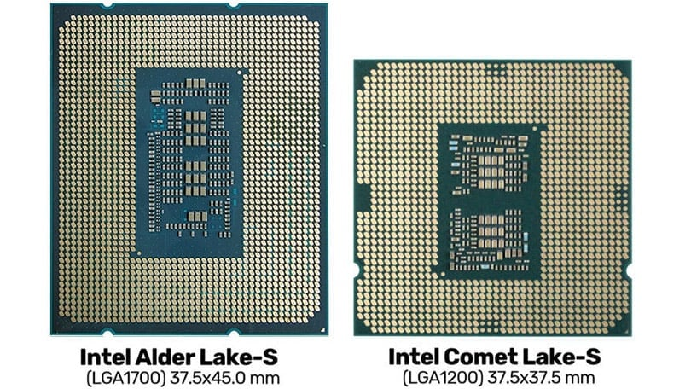

Slide 4
Quantidade de núcleos
Qual a função?
Os núcleos são essenciais na execução de instruções. Quanto mais núcleos um processador tiver, mais tarefas ele poderá realizar simultaneamente.
Qual a quantidade de núcleos?
A quantidade de núcleos em um processador i9 depende do seu modelo específico, podendo variar de 8 núcleos e 16 threads como no modelo i9 9900K até 24 núcleos a exemplo do i9 13900KS sendo 8 P-cores e 16 E-cores com 32 trheads.

Slide 5
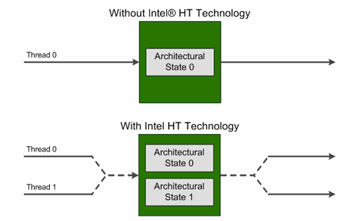
Hyperthreading
O que é?
O Hyper Threading é uma tecnologia da Intel que permite que os processadores multicore tenham acesso a um recurso de agendamento de tarefas mais ágil e eficiente. O processador i9 possui essa tecnologia , permitindo cada núcleo processar dois threads ao mesmo tempo.

Slide 6
Velocidade
Como é?
A velocidade do processador é medida em GHz (gigahertz) e diz quantos ciclos de clock ele executa por segundo. Além disso, tem recursos como o Intel Turbo Boost, que permite o aumento temporariamente da sua velocidade.
Até quanto GHz atinge?
i9-9900K (9ª geração): Pode atingir até 5.0 GHz com o Intel Turbo Boost.
i9-10900K (10ª geração): Pode atingir até 5.3 GHz com o Intel Turbo Boost.
i9-11900K (11ª geração): Pode atingir até 5.3 GHz com o Intel Turbo Boost.
i9-13900K (13ª geração): Pode atingir até 5.8GHz com o Intel Turbo Boost.

Slide 7
Cache disponível e em níveis
A memória cache é uma memória de alta velocidade integrada ao processador que é usada para armazenar dados frequentemente acessados, acelerando o acesso aos dados. O i9 tem três níveis de cache: L1, L2 e L3.
Intel Core i9-9900K (9ª geração): Possui 16 MB de cache SmartCache. Ele é dividido em 16 MB de cache L3 compartilhado por todos os núcleos e 256 KB de cache L2 por núcleo.
Intel Core i9-10900K (10ª geração): Possui 20 MB de cache SmartCache. Ele inclui 20 MB de cache L3 compartilhado por todos os núcleos e 256 KB de cache L2 por núcleo.
Intel Core i9-11900K (11ª geração): Possui 16 MB de cache SmartCache. Inclui 16 MB de cache L3 compartilhado por todos os núcleos e 256 KB de cache L2 por núcleo.

Slide 8
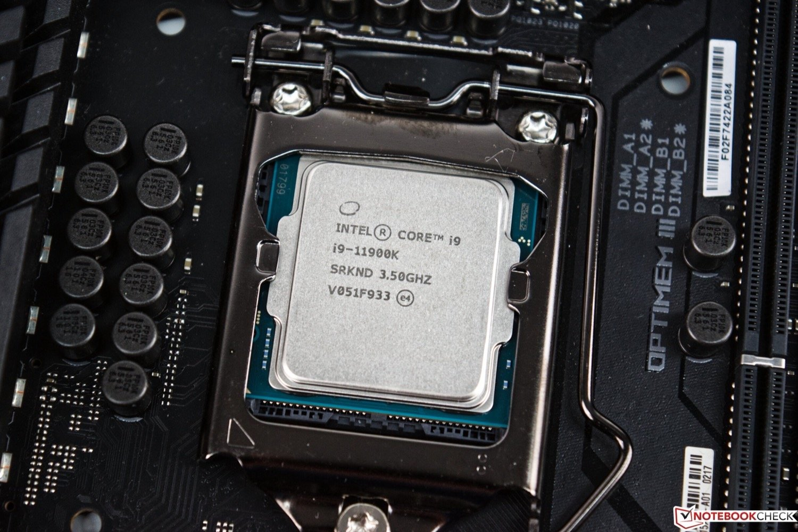
Placa de video integrada
Qual a placa?
O i9 tem integrado gráficos da linha UHD Graphics. Esta placa de vídeo consegue reproduzir vídeo em 4K e pode lidar com aplicativos profissionais de edição de vídeo e fotos.
Placa Intel UHD Graphics 750, presente no processador i9 11900K:

Slide 9
Quesitos de gasto de energia
O consumo de energia do i9 pode variar dependendo do modelo, da geração e da carga de trabalho. Os processadores i9 têm alto desempenho e consomem mais energia em comparação com processadores de menor potência.
i9-9900K(9ª geração): Tem um TDP de 95 watts.
i9-11900K(11ª geração): Tem um TDP de 125 W.
i9-13900K(13ª geração): Tem um TDP de 125 W.

Slide 10
Overclock
Fazer overclock em um processador i9 é uma maneira de aumentar o desempenho do seu sistema. Para realizar o overclock é fundamental verificar a placa mãe e ter um sistema de resfriamento adequado. Acessando o BIOS/UEFI poderá ser ajustado configurações relacionadas ao overclock, como a frequência do clock (MHz), a voltagem e as configurações de energia.

Slide 11
Tipos de RAM e frequências
Processadores Intel core i9 da 8ª geração: Processadores Intel® Core™ i9 da 13ª geração: -LPDDR3-2133 -DDR5 5600 MT/s -DDR4-2666 -DDR4 3200 MT/s -LPDDR5/x 6400 MT/s -LPDDR4x 4267 MT

Slide 12
FIM

